Slide 1
Um mundo conturbado
1º dia do último mês de 2024

Slide 2
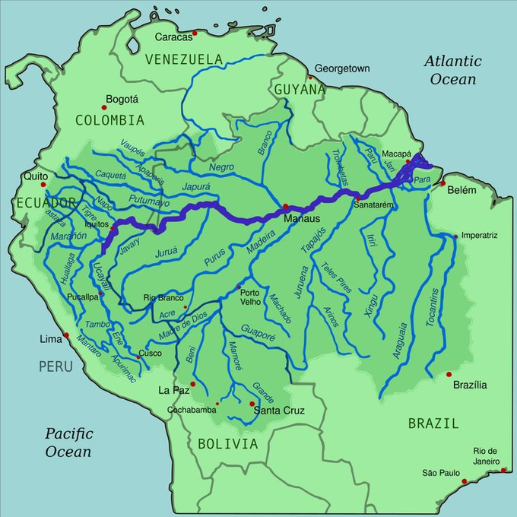
Conflito nas fronteiras (1)
Não bastasse o caos provocado pela guerra na Ucrânia e Oriente Médio, começamos a viver tensões crescentes nas nossas fronteiras
Estudo A Cartografia da Violência na Amazônia aponta que 4 grupos ex-guerrilheiros estão na fronteira e estão sendo monitorados pelos EUA, Colômbia e Brasil. Há suspeita de disputa pelo domínio da rota via rio Amazonas envolvendo negociações com o PCC e o Comando Vermelho

Slide 3
Conflito nas fronteiras (2)
Na outra ponta, o governo brasileiro se preocupa com a disputa de 2/3 do território da Guiana pela Venezuela
A intenção da Venezuela instalou um clima de alta tensão na região e levou o Brasil a ampliar sua presença militar na fronteira. O Exército mandou para Pacaraima, em Roraima, mais 60 militares. Eles vão se juntar aos 70 que mantém vigilância na fronteira com a Venezuela
O governo venezuelano, com o apoio da Assembleia Nacional, marcou um referendo para este domingo para decidir se apoiam a incorporação ao país da região de Essequibo, que fica no país vizinho, a Guiana.
Enfim, este início de século está bem caótico

Slide 4
Lula nas Arábias
Na COP 28, Lula cobra países ricos e diz que "o planeta está farto de acordos climáticos não cumpridos“
O presidente referiu-se à desigualdade, ao afirmar que "a conta da mudança climática não é a mesma para todos“
O Brasil chegou ao encontro com a ambição de se tornar um dos líderes globais no combate ao aquecimento global.
Mas horas antes do encontro, o ministro de Minas e Energia, Alexandre Silveira, disse em videoreunião da Organização dos Países Exportadores de Petróleo (Opep) que o Brasil pretende aderir à Opep+

Slide 5
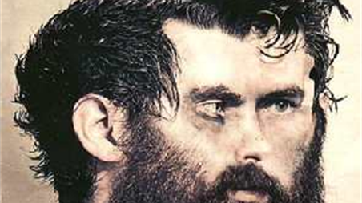
Vivemos uma “dissonância cognitiva”?
As pessoas a procurarem algum tipo de coerência em suas crenças e ideologias, embora a realidade as desminta com fatos

